Slide 1
Современные подходы к организации дополнительного образования мотивированных школьников
Рязанова Юлия Дмитриевна,
зам. директора по НМР
МУ ДО «ЦДО «Созвездие»

Slide 2
Туристско-краеведческая направленность
Естественнонаучная направленность
Центр «Созвездие»
Социально-педагогическая направленность
Художественная направленность
Техническая направленность

Slide 3
Достижения обучающихся
 | Год обучения | Всероссийс кий | Региональ ный | Муниципаль ный
Количество конкурсов | 2014-2015 (2 полуг) | 13 | 21 | 14
 | 2015-2016 | 69 | 54 | 35
Количество участников | 2014-2015 (2 полуг) | 245 | 178 | 305
 | 2015-2016 | 509 | 421 | 721
Количество призеров | 2014-2015 (2 полуг) | 190 | 97 | 202
 | 2015-2016 | 549 | 296 | 367

Slide 4
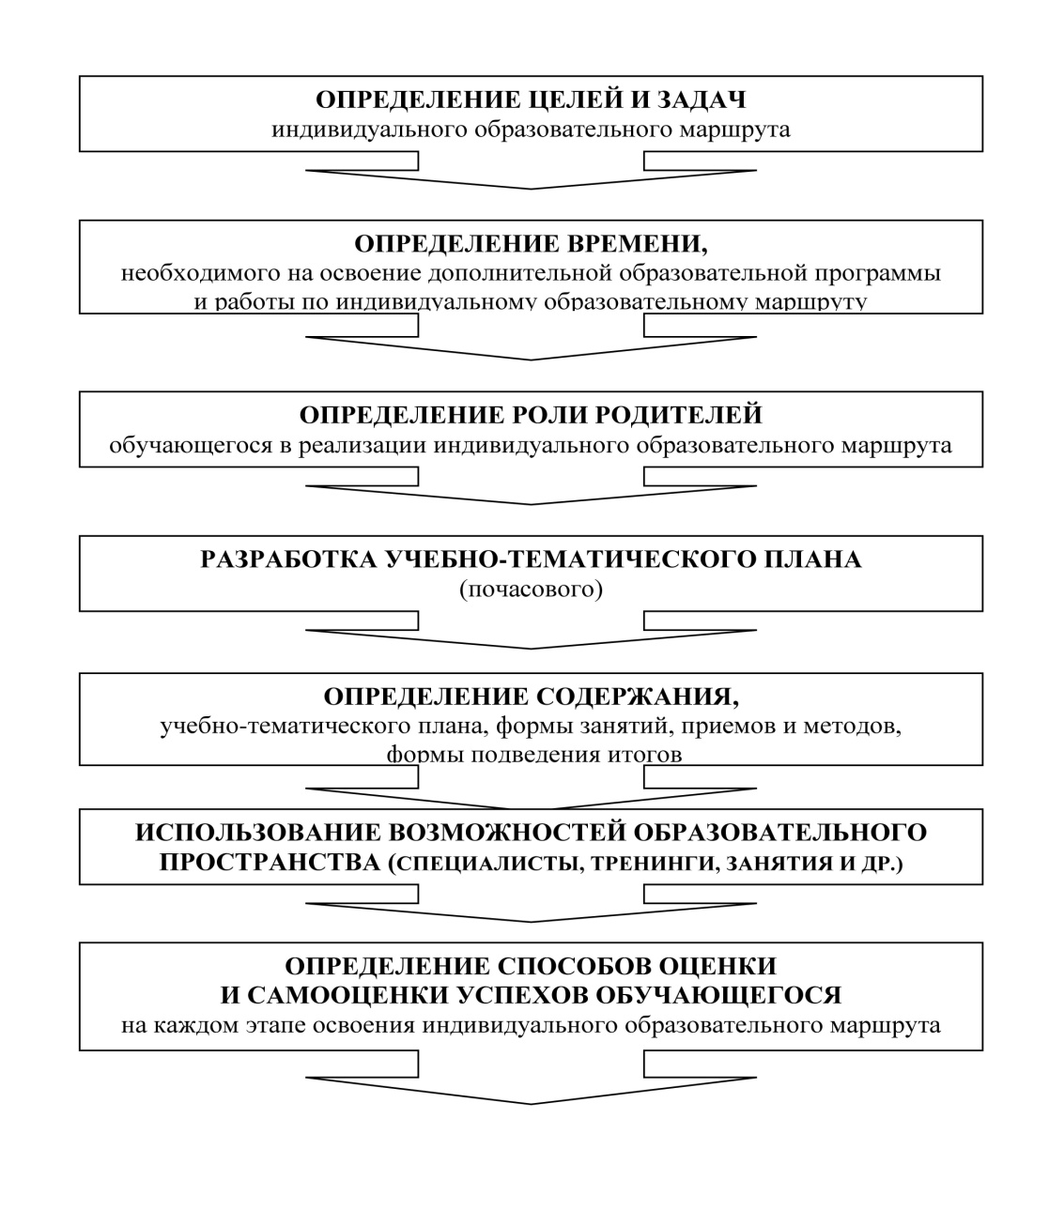
Схема построения ИОМ

Slide 5
Основные направления деятельности по научно-исследовательской работе
образовательная
опытно-экспериментальная
методическая

Slide 6
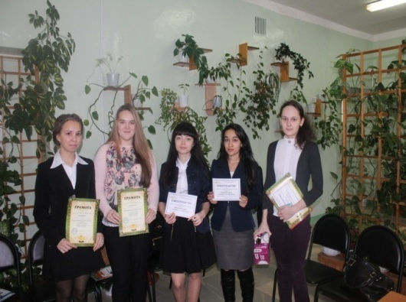
Мероприятия районного уровня по научно-исследовательской деятельности
 | 2015-2016 учебный год
Конференция «Первые шаги в исследовании» | 59 обучающихся из 11 образовательных учреждений
Конкурс «Юннат» | 11 обучающихся из 4 образовательных учреждений
Краеведческая конференция «Отечество» | 16 обучающихся из 10 образовательных учреждений
Экологическая конференция «Экология моего края» | 35 обучающихся из 8 образовательных учреждений
Открытая стендовая конференция «Вода-источник жизни» | 23 обучающихся из 8 образовательных учреждений

Slide 7
Основные направления работы НОО
Сотрудничество с ВУЗами
Привлечение к исследовательской деятельности учащихся
Обучение основам работы с научной литературой, формирование культуры научного исследования
НОО «Сириус»
Организация индивидуальной/
групповой исследовательской работы
Редактирование и рецензирование исследовательских работ
Подготовка
к участию в конкурсах
Подготовка, организация и проведение научно – практических конференций, интеллектуальных игр, олимпиад,
для детей

Slide 8
Программа «Школа Исследователей»
2015-2016 год – МОУ Константиновская СШ (99 обучающихся по основам научного исследования)
2016-2017 год – МОУ СШ № 7 им. адмирала Ф.Ф. Ушакова
– МОУ Константиновская СШ
семинары в рамках исследовательских сборов
Консультации для обучющихся и педагогов

Slide 9
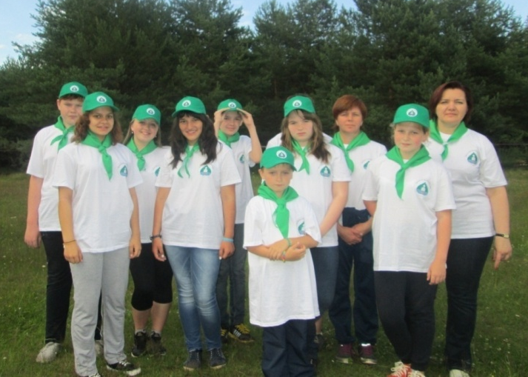
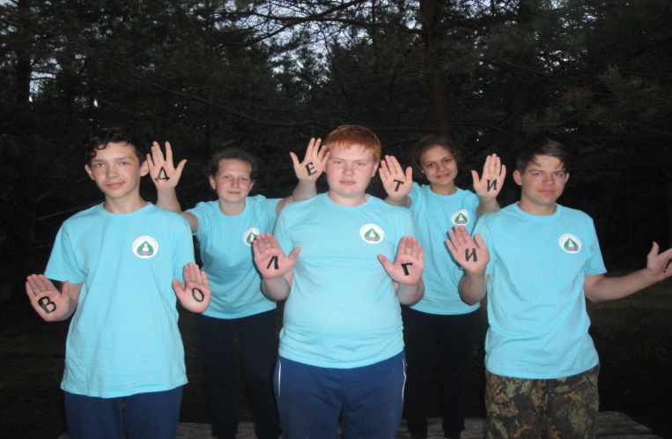
Межрегиональная эколого-краеведческая экспедиция «Мы – дети Волги» местечко Кухмарь НП «Плещеево озеро»
2015 год
2016 год

Slide 10
Сотрудничество с научными учреждениями
ЯрГУ им. П.Г. Демидова – акция «Найди сокровища родной природы» - изучение орхидных.
ЯГПУ им. Ушинского – изучение родников Тутаевского района, среднего течения реки Ить - притока Волги
.
АО НПЦ «Недра» :
- геоморфологические особенности участка долины реки Рыкуша в ее нижнем течении;
- изучение оползневых процессов береговых склонов в левобережной части города Тутаева;
- изучение гранулометрического и минерального состава и структурно-текстурных особенностей аллювиальных отложений;
- изучение обнажений ГПП «Долгополка» и «Дедовы горы».

Slide 11
Организация семинаров для педагогических работников ТМР по НИД
Кол-во семинаров | Слушатели | Ф.И.О. ответственного | Кол-во участников
10 | Емишевская ООШ Педагоги ЦДО «Созвездие» МОУ «Начальная школа – детский сад №24 «Солнышко» ДОУ № 11 «Колокольчик» МОУ Емишевская ОШ ДОУ № 11 «Колокольчик» | Кочина И.В. | 13 | 6 | 13
 |  |  | 16 | 13 | 6
 |  |  | 8 | 21 | 15
 |  |  | 15
4 | МОУ «Начальная школа – детский сад №24 «Солнышко» ДОУ № 11 «Колокольчик» МОУ Емишевская ОШ ДОУ № 11 «Колокольчик» | Кочина И.В. Столбова Н.Н. Олонцева Т.В. Баскова Е.Г. Хомутова Ю.Д. | 7
 |  |  | 5
 |  |  | 9
 |  |  | 6
Notes:
По НИД административными работниками было проведено 17 семинаров для ОУ района. 3 семинара были проведены в 2-х повторностях для Емишевской школы и педагогов Центра Созвездие. В этом году к нам присоединились Детские сады, развивающие у себя научно-исследовательскую деятельность. Нашим общим проектом станет организация «Экошколы», в рамках которой Центр оказывает методическую помощь по ее созданию и функционированию. На семинарах «Экошколы» выступали и наши педагоги, представляя свой опыт работы с дошкольниками.

Slide 12
Предложения о сотрудничестве
Реализация программы «Школа исследователей»
Семинары для педагогов по научно-исследовательской деятельности
Семинары в рамках программы Агрошкола «Природное земледелие»
«Принципы планирования участка согласно природному земледелию» (с учетом особенностей пришкольных территорий) – 6.10.16 г., 15:00
4. СП «Организационно-методические аспекты педагогического руководства проектной и исследовательской деятельности обучающегося» (Кочина И.В., Ягодкина О.К. – методист ИОЦ)

Slide 13
Спасибо за внимание!

